Slide 1
Алматы облысы, Қаратал ауданы, Үштөбе қаласы
І.Есенберлин атындағы МДШО бар орта мектеп
Тарих-география пәнінің мұғалімі:
Отарбаева Гульназ Қайроллақызы

Slide 2
«Миға шабуыл» Даласына дана болып тараған Ел ардақтылары: Ескелді, Балпық, Жолбарыс, Қарымбай әулие, Айту би, Жәлменде би, Пышан ақын – мәңгі жасар асылдарымыз. Биыл туылғанына 350 жыл болған қазақтың әулие батыры!? Көпшілік оны «Шұбар ата» деп атаған. Бейнежазбаға назар аударамыз! https://www.facebook.com/zhetysutv

Slide 3
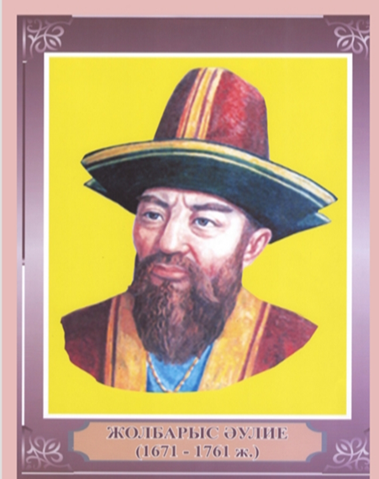
Танымдық сабақ 7-сынып Сабақтың тақырыбы: « Қазақтың әулие батыры-Жолбарыс Жылқайдарұлы» (Ж.Жылқайдарұлының туғанына 350 жыл)

Slide 4
Мақсаты: Жоңғар шапқыншылығында ерлігімен көзге түскен әулие батыр Жолбарыс Жылқайдарұлы туралы мағлұмат беру, ерліктерін насихаттау. Бағалау критерийлері: 1. Ж.Жылқайдарұлының ерен ерлік істерін сипаттай алады 2. Ж.Жылқайдарұлының тарихтағы лайықты орнына баға береді.

Slide 5
Жолбарыс би Жылқайдарұлы (1671 – 1761ж.ж) – би, батыр. Ұлы жүз құрамындағы жалайыр тайпасының күшік тармағынан шыққан. “Ақтабан шұбырынды, Алқакөл сұлама” жылдары Іле мен Қаратал өзендерінің аралығындағы жоңғарлармен болған шайқастарға қатысқан. Кейін қазақ жері жаудан тазартылған соң, босқын елді атамекеніне қайтаруға да үлес қосқан. Ел аузындағы аңыздарда, Жолбарыс би денесіне жау қаруын дарытпаған батыр, әрі ертеңгі күнді болжай алатын сәуегей, қара қылды қақ жарған би ретінде сипатталады. Бейіті Алматы облысы Үштөбе қалсына жақын Кәлпе ауылының күншығыс жағындағы үлкен қорымда. 1996 жылы бидің ұрпақтары онда үлкен кесене тұрғызып, құлпытас орнатты. Журналист-жазушы О.Исмайылұлының “Шұбар ата”, “Жолбарыс” атты кітаптарында, Қ.Қарамановтың “Қаратал – күндіз күміс, түнде алтын” кітабында Жолбарыс би туралы деректер бар.

Slide 7
Шешен
Әулие
Би
Баба
Дана
Шұбар ата
Қолбасшы
Батыр

Slide 8
«Тарихи диктант» 1. Ж. Жылқайдарұлының өмір сүрген жылдары.......? 2. Жолбарыс бидің руы........? 3. Қатысқан шайқастары.............? 4. Жолбарыс би туралы деректер жазылған кітаптар.......? 5. Бейіті орналасқан жер........?

Slide 9
«Тарихи диктант» 1. Жолбарыс би Жылқайдарұлы (1671 – 1761ж.ж) 2. Жолбарыс бидің руы-күшік 3.“Ақтабан шұбырынды, Алқакөл сұлама” жылдары Іле мен Қаратал өзендерінің аралығындағы жоңғарлармен болған «Орбұлақ шайқасына» қатысқан. 4. Журналист-жазушы О.Исмайылұлының “Шұбар ата”, “Жолбарыс” атты кітаптарында, Қ.Қарамановтың “Қаратал – күндіз күміс, түнде алтын” кітабында Жолбарыс би туралы деректер бар. 5. Бейіті Алматы облысы Үштөбе қалсына жақын Кәлпе ауылының күншығыс жағындағы үлкен қорымда. 1996 жылы бидің ұрпақтары онда үлкен кесене тұрғызып, құлпытас орнатты.

Slide 10
Кері байланыс

